Slide 1
Case Mansikkakuorma
Tekijä;Pakarinen,Risto; KiertotalousAMK; Jätekuljetukset, Kiertotalous; 2019
Notes:
Jyväskylän ammattikorkeakoulu / Teemu Terävä / Kevät 2019

Slide 2
Oppimistavoite
Opiskelija tuntee elintarvike- ja jätekuljetusten erillismääräykset, sopimukset, toimintatavat sekä tunnistaa miten ne linkittyvät toisiinsa siten, että osaa ottaa niiden vaatimukset huomioon kuljetustoimintaa suunnitellessaan ja toteuttaessaan. Opiskelija tietää suoritealoihin liittyvien säädösten ja lakien keskeiset kohdat sekä ymmärtää kuinka toiminta linkittyy kiertotalouteen.

Slide 3
Tilanne
Toimitte vihannes- ja marjatukkurina elintarviketeollisuuden sekä kaupan toimijoille. Eräänä heinäkuisena perjantai-iltapäivänä teille soittaa pitkäaikainen yhteistyökumppaninne marjakauppias. Hän on parhaillaan Sonkajärven Mansikkakarnevaaleilla pulassa. Mansikat ovat käyneet kaupaksi erittäin hyvin ja myytävä uhkaa loppua ennen huomista päätapahtumaa. Kauppias tilaa teiltä 5.000 kg mansikoita seuraavaksi aamuksi.
Tukkurina vastaatte itse rahdista ja kuljetuksen järjestämisestä. Koska nyt on kiire, tilaatte kuljetusliikkeen noutamaan marjat heti poiminnan jälkeen. Lastaus on ulkona, lämpötila +20 ⁰C. Sovitte kauppiaan kanssa, että noudatatte välillänne jo olevaa sopimusta, jossa tuotteen kuljetuslämpö on sovittu olevan +5 ⁰C. Ajoaika on Sonkajärvelle 5 tuntia.
Vastaanotettaessa tuotelämpötila on sopimuksen mukainen ja asiakas on tyytyväinen. Kuorman purun aikana kuormakorin lämmönsäätölaitteen moottori menee vikatilaan. Vikakoodin mukaan vikaantuminen johtuu moottorin ylikuumenemisesta…

Slide 4
Tehtävä
Käy tapahtumaketju läpi - mitä tapahtui?
Selvitä mitkä ovat tuotteen oikeat varastointi- ja kuljetuslämpötilat. Miten poikettiin?
Mieti toimitusketjua kokonaisuutena ja pohdi mitä riskejä toiminnassa on?
Tutustu elintarvikekuljetusten omavalvontaan (esim. http://kylmaketju.fi/omavalvonta/ ja Lämpötilahallittavien elintarvikekuljetusten logistiikkaopas)
Miten riskit olisi voitu huomioida perehdytyksessä?
Miksi kylmäkoneen moottori ylikuumeni?
Miten tapahtuma vaikuttaa kuljetusyrityksen toimintaan?
Mitä ylimääräisiä kustannuksia syntyy?
Kuka vastaa syntyneistä kustannuksista?

Slide 5
Seuraavana aamuna
Marjakauppias havaitsee edellisenä iltana saapuneessa kuormassa ongelman; ne näyttävät olevan pilalla – koko kuorma! Alkaa tiukkasanainen sähköpostikeskustelu…
  Miksi marjat pilaantuivat niin nopeasti?
  Kenen vastuulla pilaantuminen on?
  Mitä dokumentteja kuormasta on olemassa?
  Mitkä ovat tapahtumaketjusta aiheutuneet kustannukset? Kuka maksaa?

Slide 6
Pilaantuneiden mansikoiden hävitys
Mansikat ovat menneet pilalle, eikä niitä voi hyödyntää elintarvikkeena.
Mitä kuormalle tapahtuu seuraavaksi?
Miten hävitetään:
Mansikat?
Pahviset pakkauslaatikot?
Kuormalavat?
Paljonko jätteiden hävitys maksaa?
Mihin jätejakeet päätyvät ja miten materiaalit palaavat kiertoon?

Slide 7
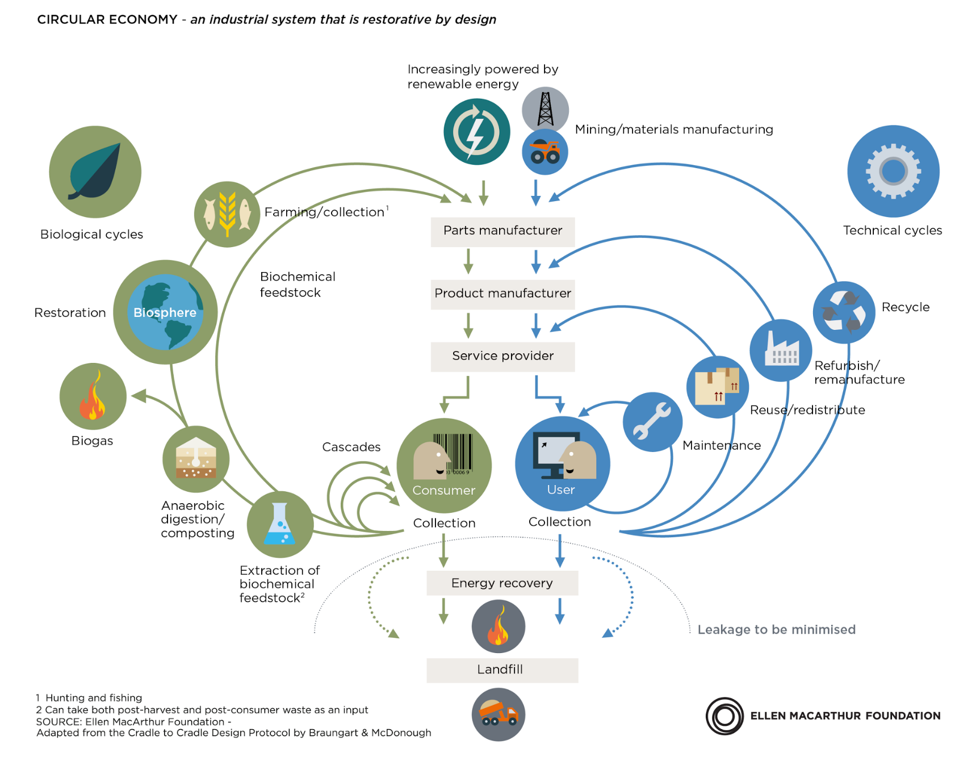
Kiertotalouden toimitus- ja arvoketju
Lähde: Circular Economy - an
industrial system that is
restorative by design – Ellen
MacArthur Foudation, 2015

